Slide 1
Классицизм, сентиментализм и романтизм

Slide 2
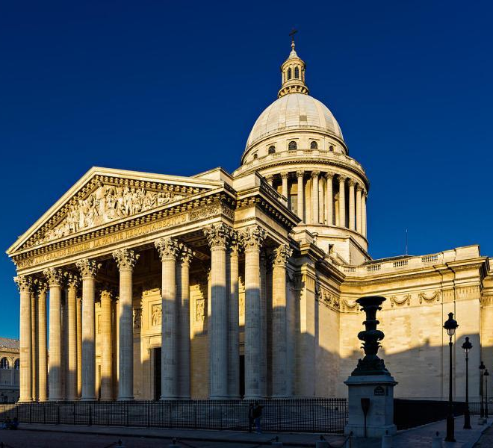
Классицизм
(от латинского classicus —образцовый)
художественное направление в исскустве и в литературе 17 по начало 19 веков
родиной классицизма считается Франция
рационализм
подражание классическим образцам античности

Slide 3
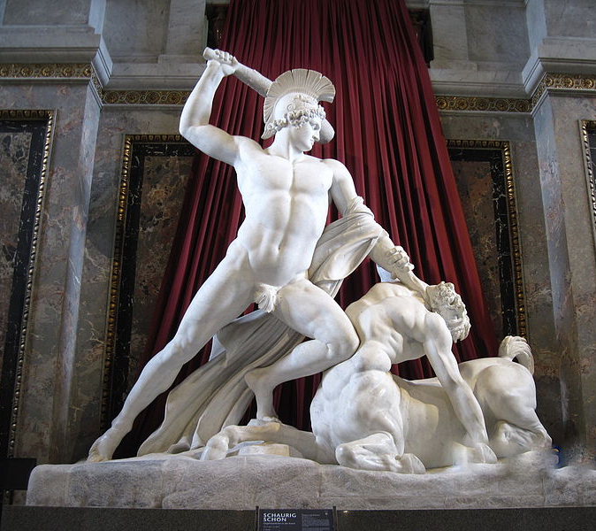
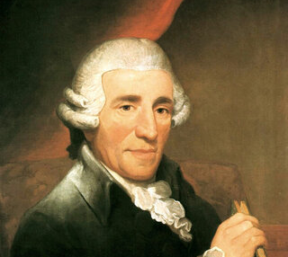
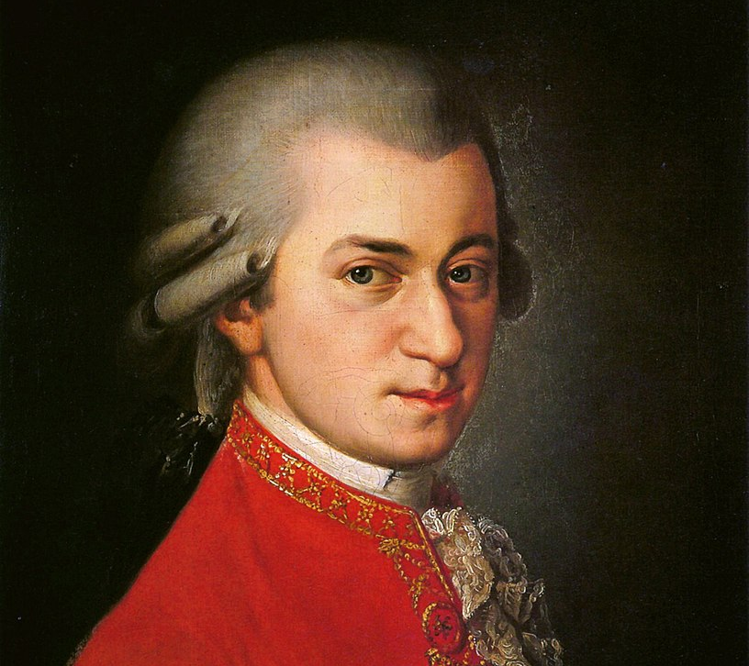
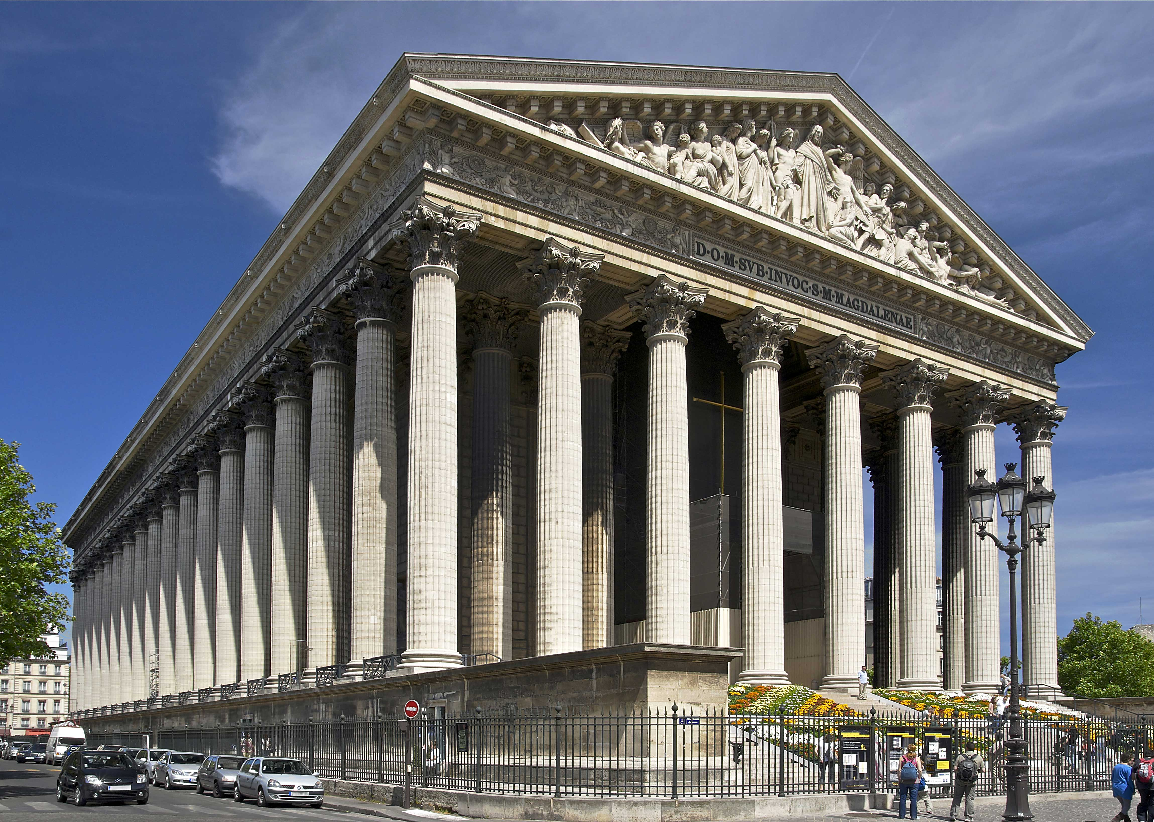
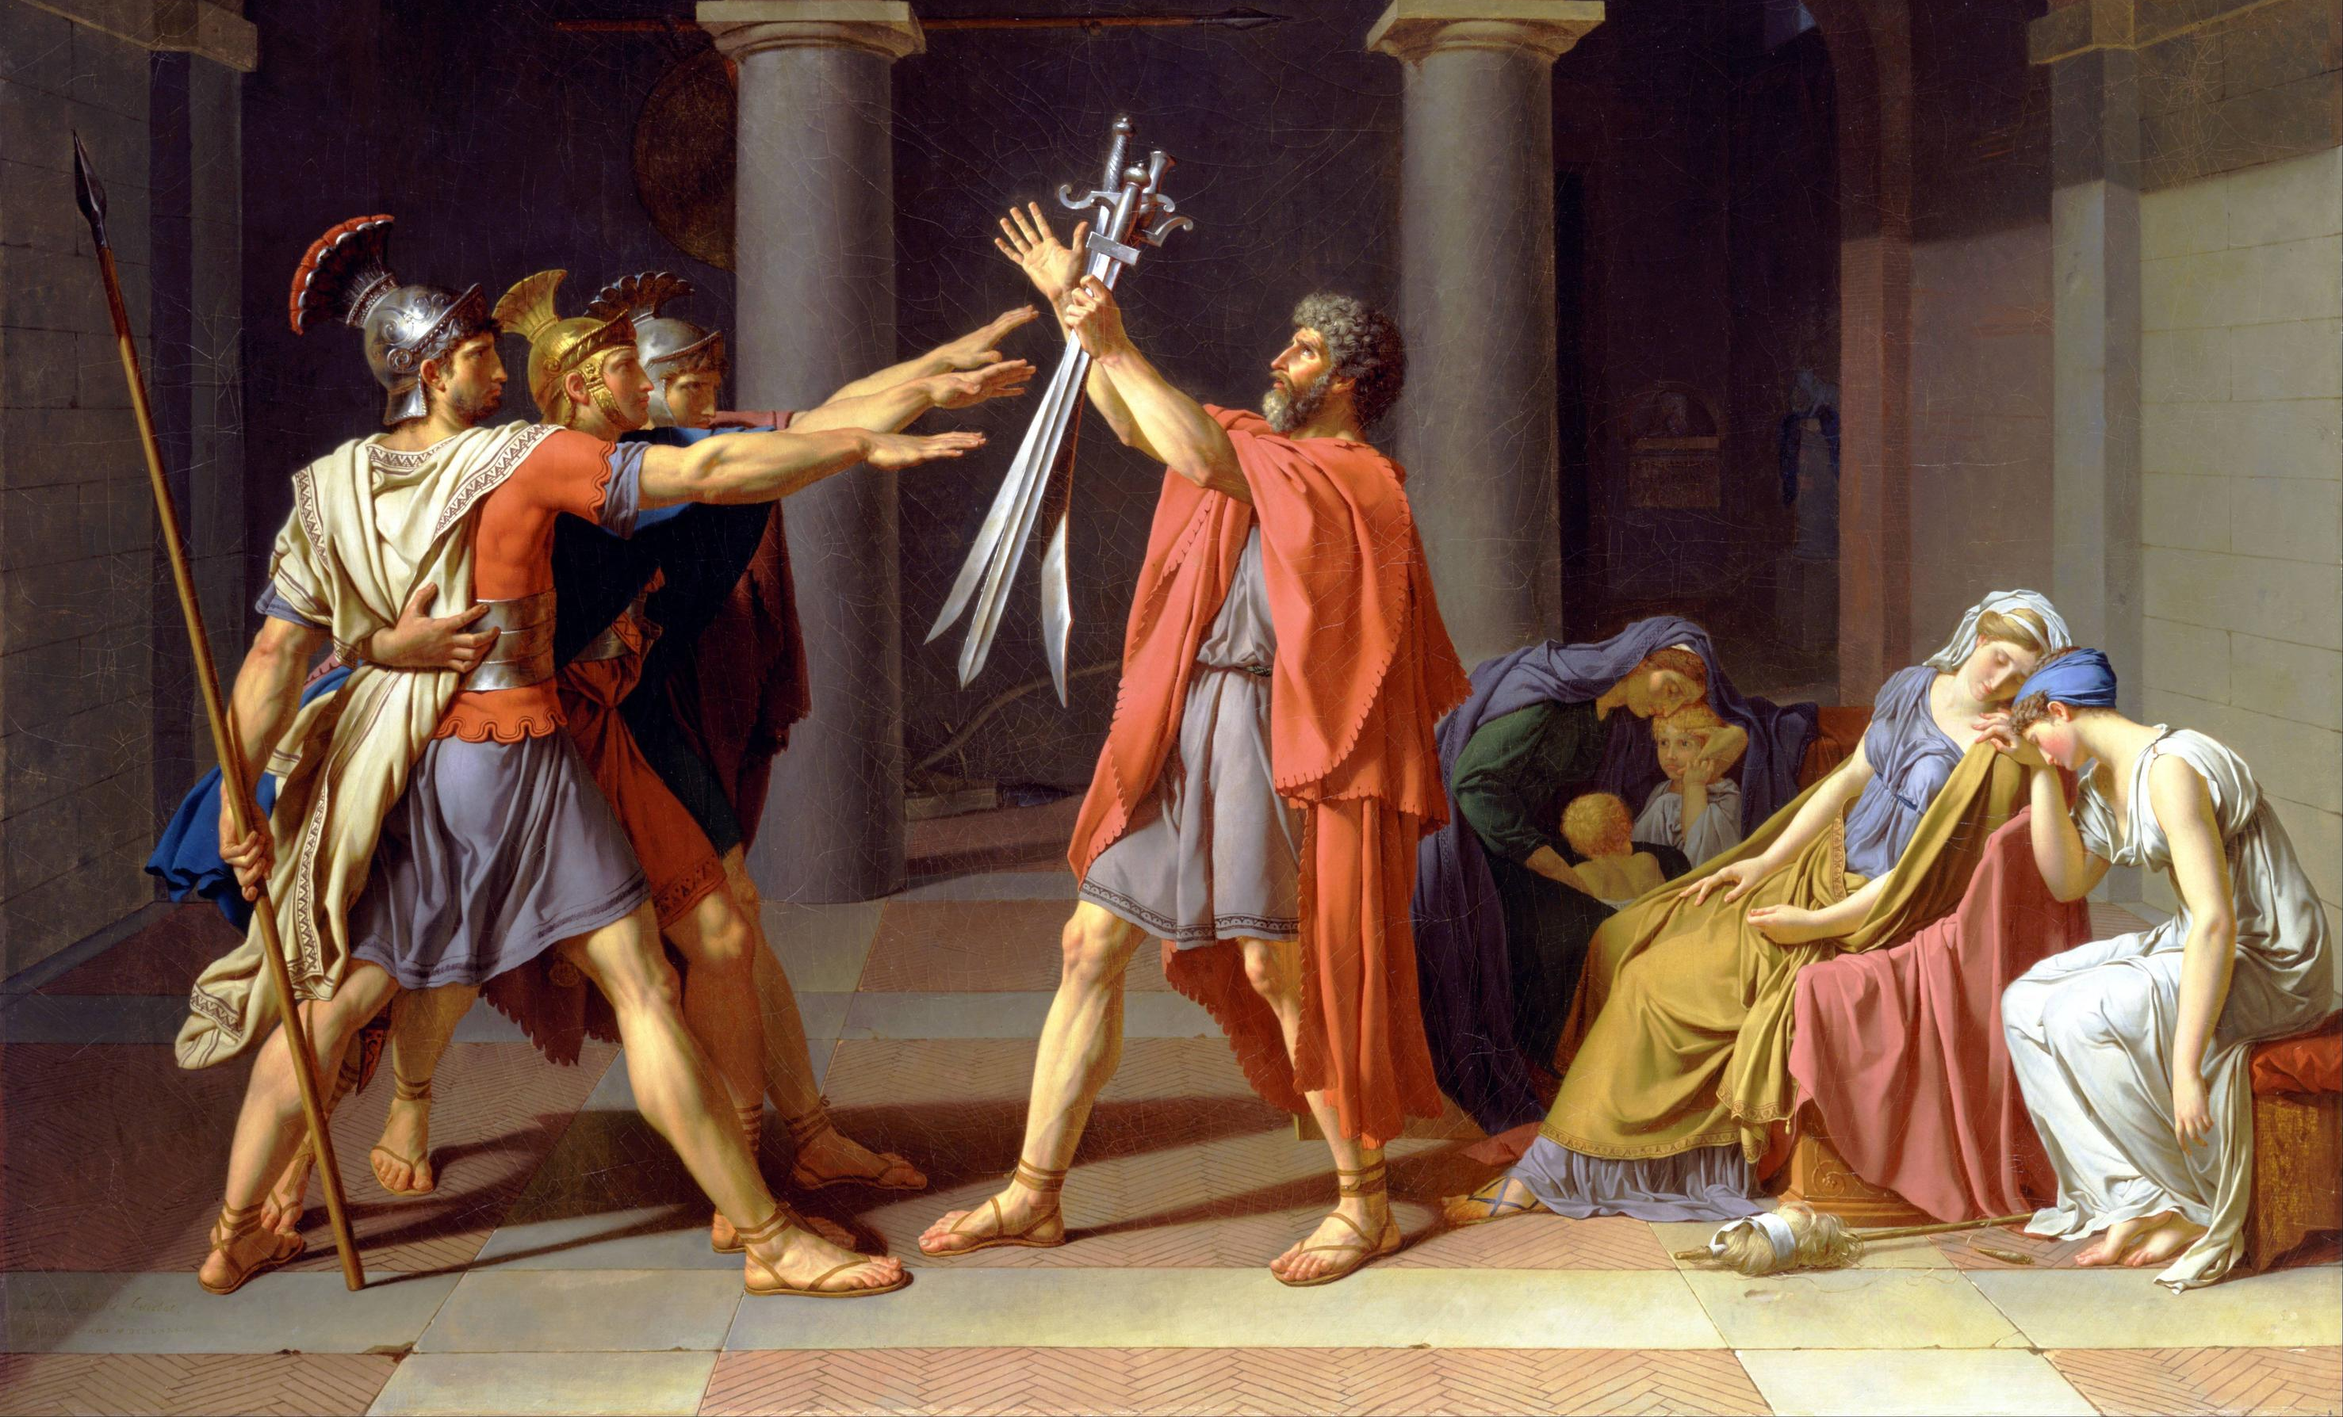
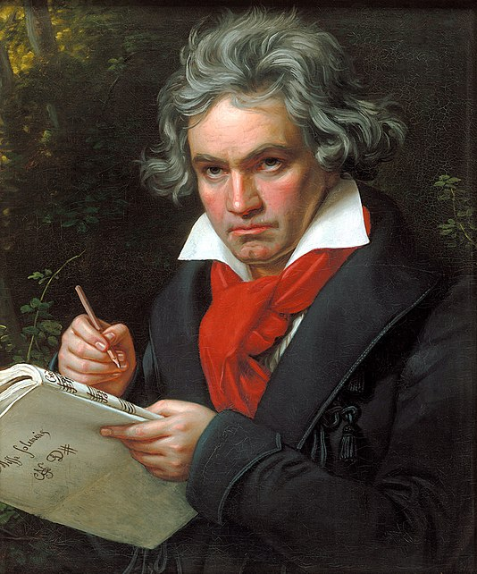
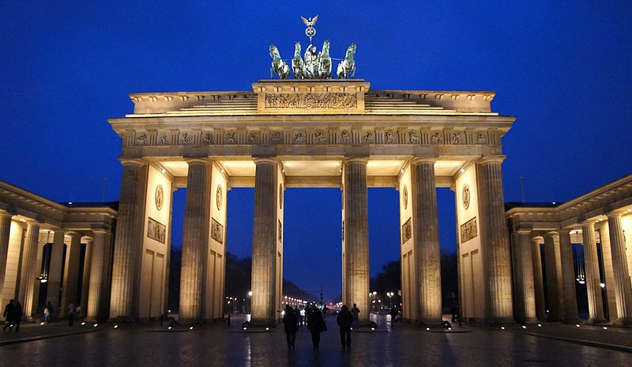
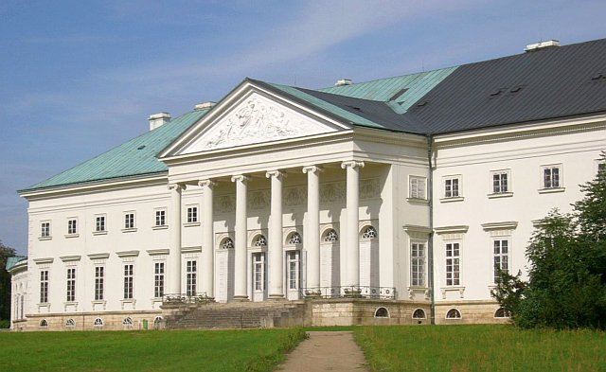
Классицизм в Европе

Slide 4
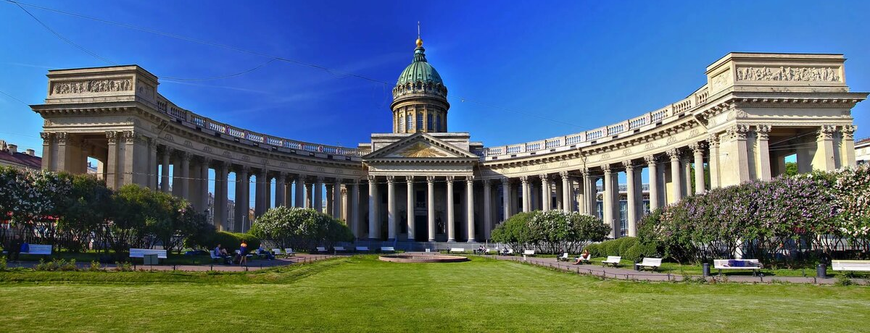
Русский классицизм в архитектуре
Казанский собор, Санкт-Петербург
Использовались античные формы, видны греческие,
римские мотивы.
В России очень заметно смешение византийской
культуры и русского барокко.
Представители классицизма в русской архитектуре: Баженов, Казаков, Воронихин, Земцов, Коробов, Росси, Стасов, Монферран.

Slide 5
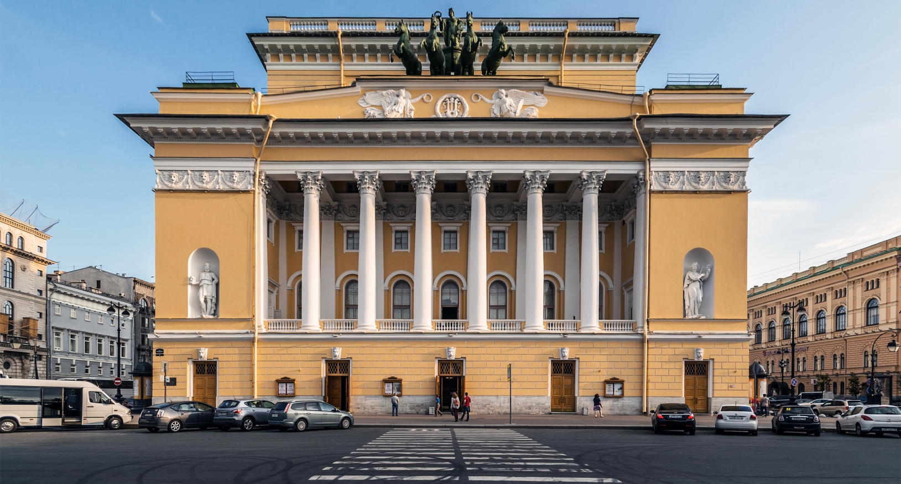
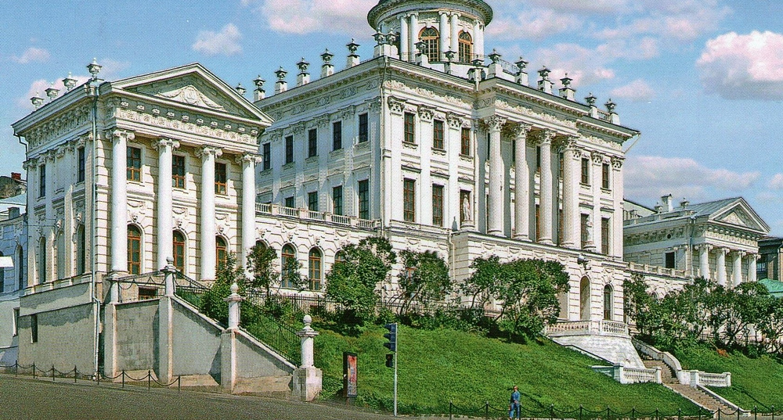
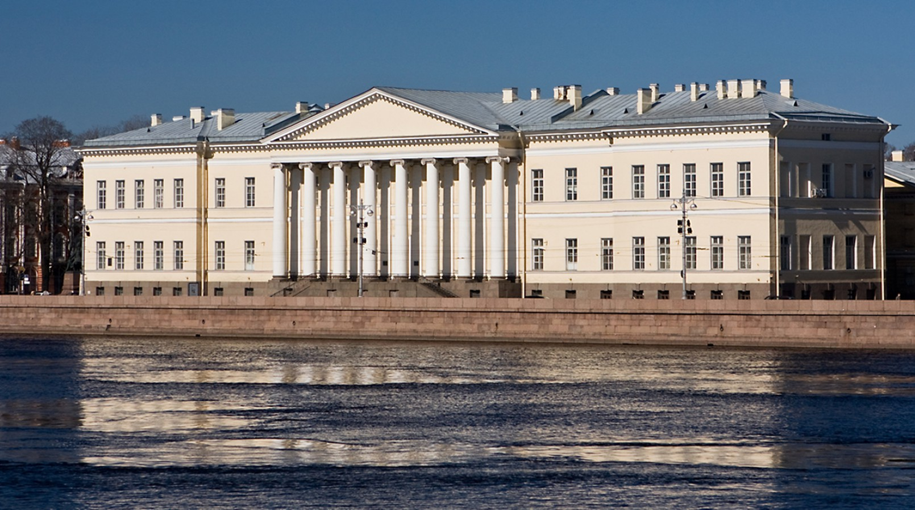
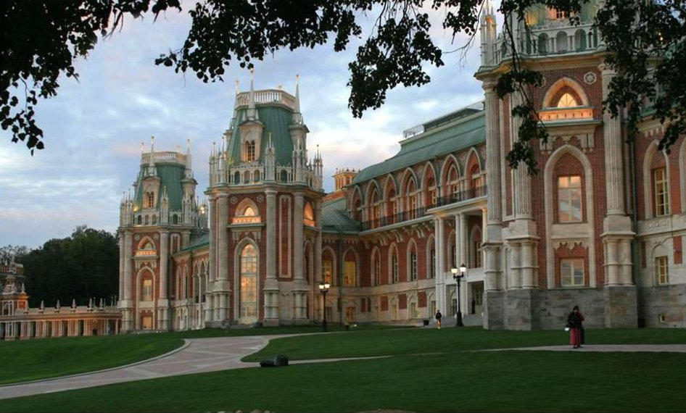
Ранний "Екатерининский" классицизм (1762-1780 гг.)
Строгий классицизм (1780-1800 гг.)
Александровский классицизм (ампир) (1800-1812 гг.)
Александринский театр, Санкт-Петербург
Дом Пашкова, Москва
Дворцовый ансамбль в Царицыно, Москва
Здание Академии наук, Санкт-Петербург

Slide 6

Классицизм в литературе
Основные черты классицизма:
чистота жанра
чистота языка
строгое деление героев на положительных и отрицательных (так наз. говорящие имена и фамилии )
соблюдение в драме правила "трёх единств„
oбращение к общественной проблематике
утверждение в произведении положительных ценностей и государственного идеала
oсновной конфликт классических произведений - это борьба героя между разумом и чувством

Slide 7
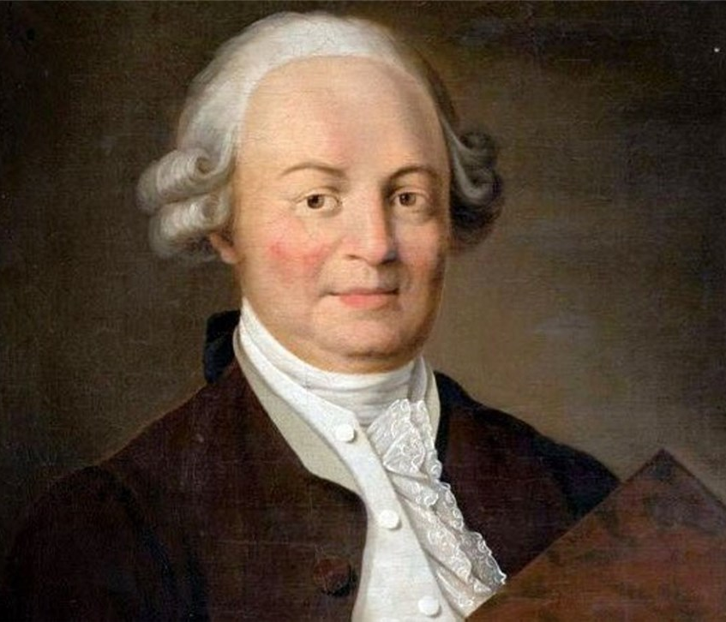
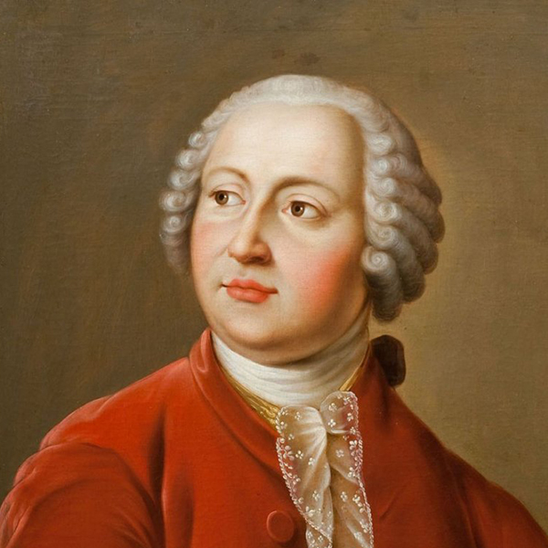
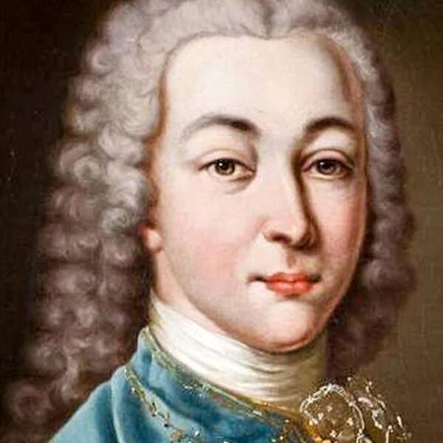
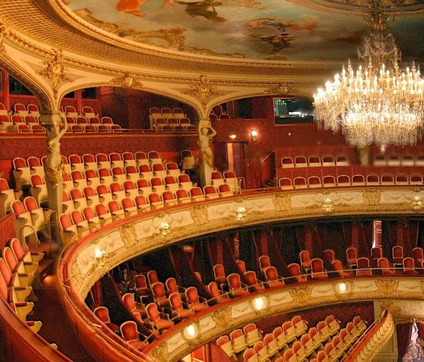
Русский классицизм
18 в.
жанры: сатира, оды, героические поэмы, трагедии
гражданский характер
Представители:
Антиох Дмитриевич КАНТЕМИР
Василий Кириллович ТРЕДИАКОВСКИЙ
Михаил Васильевич ЛОМОНОСОВ
Александр Петрович СУМАРОКОВ
представители позднего классицизма:
Д.И. Фонвизин
Г.Р. Державин

Slide 8
Особенности русского классицизма
Период | Характер периода | Имена
1. Литература Петровского времени | Переходный характер. Формирование светской литературы. | Ф. Прокопович
2. 1730-1750 | Формирование классицизма. Расцвет жанра оды. | А.Д. Кантемир В.К. Тредиаковский М.В. Ломоносов А.П. Сумароков
3. 1760 - перв. половина 70-ых годов | Эволюция классицизма. Расцвет сатиры. | В.И. Майков Н.И. Новиков В.В. Тузов
4. Последняя четверть века | Начало кризиса классицизма, оформление сентиментализма, усиление реалистических традиций. | Д.И. Фонвизин Г.Р. Державин А.Н. Радищев И.А. Крылов Н.М. Карамзин И.М. Дмитриев

Slide 9
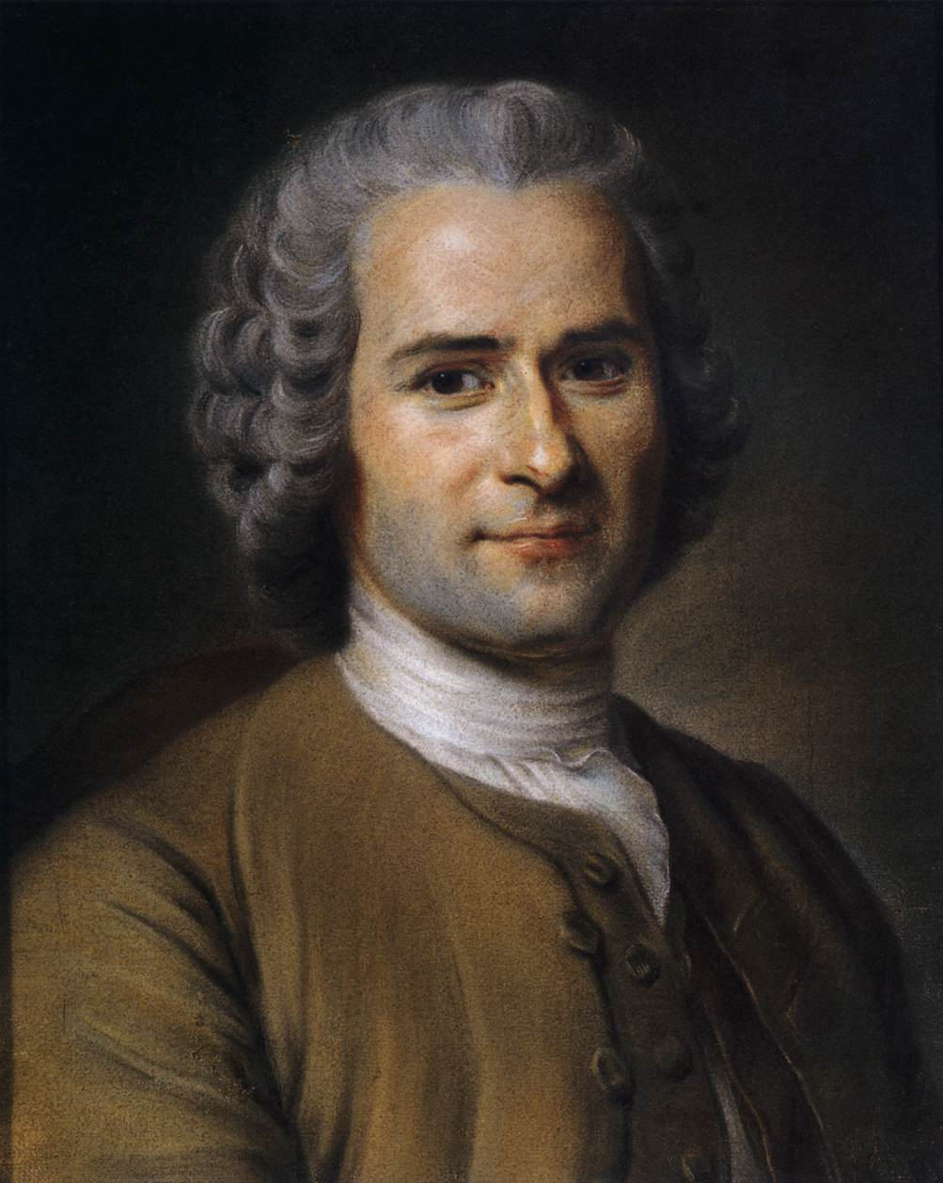
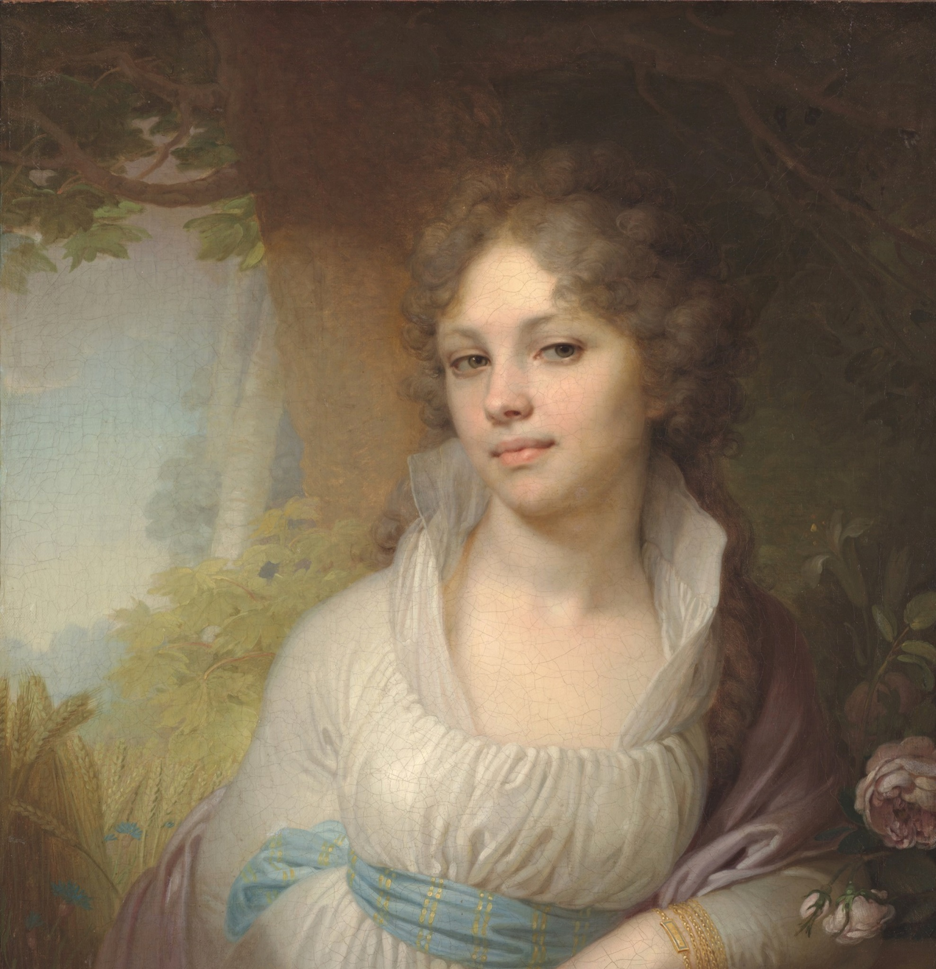

Сентиментализм
В.Л. Боровиковский, «Портрет М.И. Лопухиной» (1797)

Slide 10
Сентиментализм
(от англ. sentimental - чувствительный, фр. sentiment - чувство)
«Наши истинные учителя — опыт и чувство.»
Художественное направление в искусстве
и литературе конца 18 – начала 19 веков.
интерес к внутреннему миру героя, изображение оттенков его чувств
чувство становится центральной эстетической категорией; противопоставление чувства разуму
oсновная идея – идиллическая жизнь человека на фоне природы

Slide 11
Главные черты сентиментализма
Чувство провозглашается высшей ценностью.
Интерес к простому человеку, к миру его чувств, к природе, к быту.
Изображается обыденная, будничная семейная жизнь.
Резкое противопоставление деревни городу.
Субъективное изображение мира (идеализация действительности).
Идеи нравственного равенства людей, связь с природой.
Герои - внимание к простым людям.
Автор сочувствует героям, его задача – заставить сопереживать, вызвать сострадание, слезы умиления.
Стремление представить человеческую личность в движениях души, мыслях, чувствах, стремлениях.
Основная тематика - любовная.
Жанры: дневники, путевые заметки, письма, исповеди, мемуары, элегические послания, повести, романы.

Slide 12
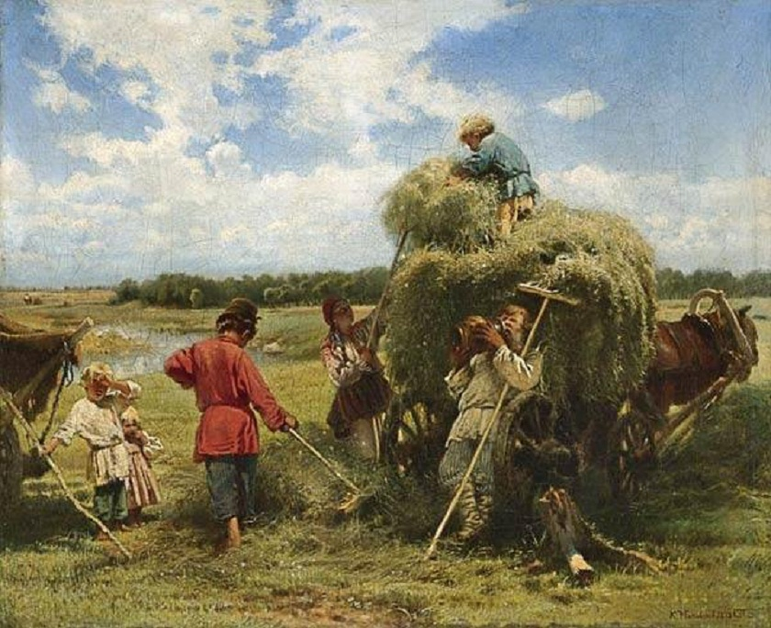
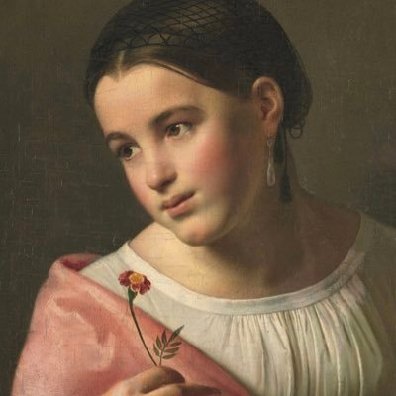

Сентиментализм в русской литературе
Истоки сентиментализма в русской литературе можно искать приблизительно в 1760-е гг.
и угасает после 1812 г.
Внимание уделяется крепостным, жизни в деревни
и критике буржуазных нравов.
Дидактическая, просветительская установка на воспитание гражданина.
Представители:
Н.М. КАРАМЗИН («Письма русского путешественника», «История Государства Российского» «Бедная Лиза»)
А.Н. РАДИЩЕВ («Путешествие из Петербурга
в Москву»)
М.Н. МУРАВЬЕВ
И.И. ДМИТРИЕВ
О. Кипренский, «Бедная Лиза» (1827)

